Slide 1
Программы по оздоровлению, психологической разгрузке и сплочению сотрудников компаний города Уфы

Slide 2
Для успешных и развивающихся компаний города Уфы
центр психологии и йоги “Гималаи”
представляет

Slide 3
В современном мире:
- Жизнь задает стремительный ритм
- Жесткие условия конкуренции, чтобы оставаться востребованными и успешными для достижения наилучшего результата
- Стресс, хроническая усталость, перенапряжение, депрессии…
- Нет времени на себя, родных и близких

Slide 4


Возможно ли при этом:
- достигать целей и выполнять задачи, поставленные руководителем, со 100% отдачей?
- оставаться здоровым и счастливым человеком?

Slide 5

Возможно: “ДА”
“Но… какой ценой?”

Slide 6

Мудрый руководитель предоставляет возможность расти,
т.к. именно отношения в коллективе определяют успешность компании.
Компания как живой и развивающийся организм.
Внутреннее состояние каждого отражается на его семье, окружении и работе.

Slide 7

Мы предлагаем программы по оздоровлению, психологической разгрузке и сплочению всех сотрудников компании
Эти программы просты и эффективны
Мы работаем для Вас 10 лет

Slide 8
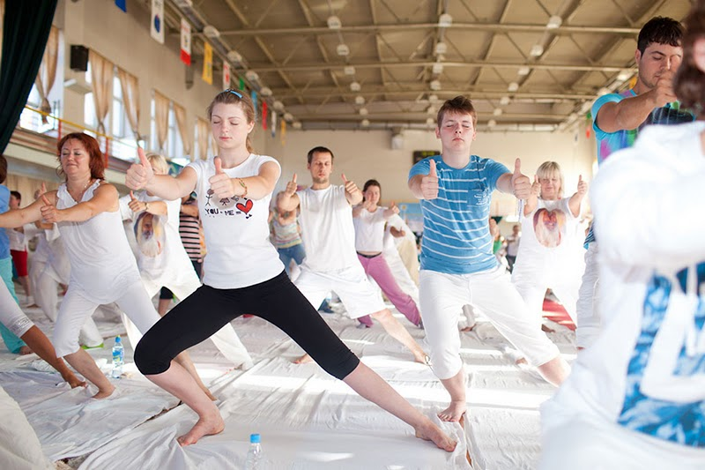
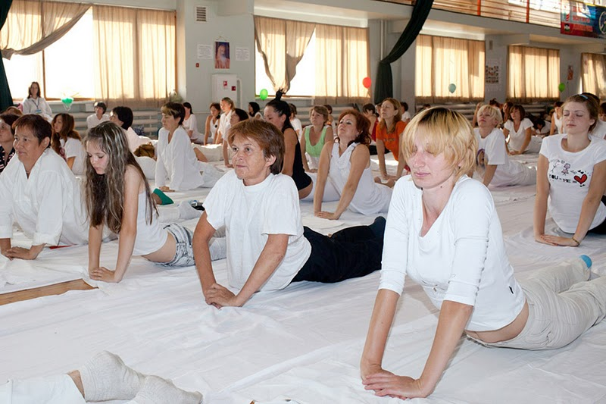
Оздоровительная йога
уникальная система, благодаря которой мы обретаем здоровье и учимся жить в согласии с собой и окружающим миром
Занятия по йоге подходят всем, независимо от возраста и физической подготовки

Slide 9
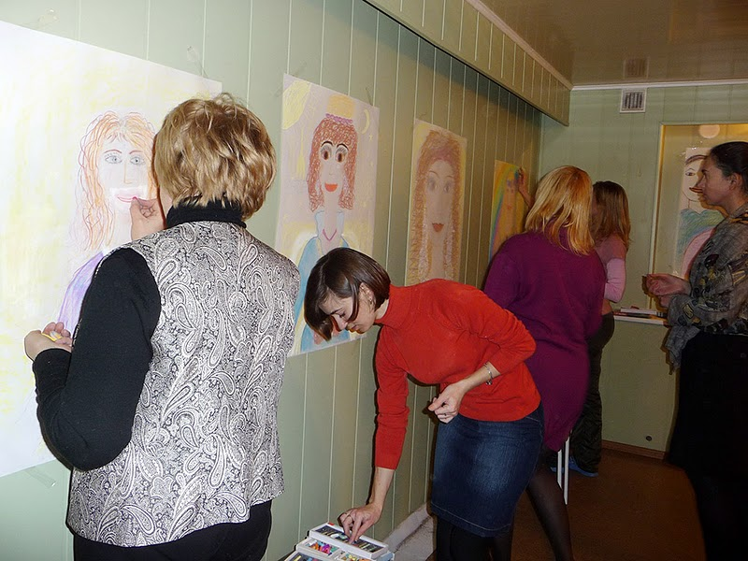
Программы по психологической разгрузке:
АРТ – терапия
один из самых мягких
и в то же время
глубоких методов
терапии.
Позволяет качественно
изменить состояние личности,
повышает внутреннюю самооценку

Slide 10
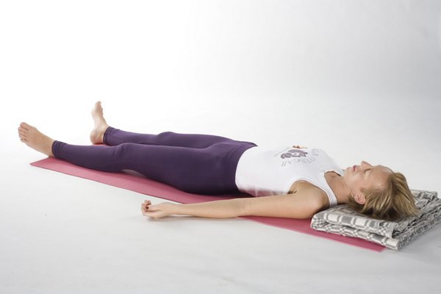
Курс глубокого расслабления
с использованием йога-нидры
Состояние полного расслабления
окажет влияние на ментальную
сферу и позволит привести ум
к ясности и гармонии
Более подробную информацию об этих
и других программах
мы можем обсудить при личной встрече.

Slide 11

В результате прохождения наших программ Вы и ваши сотрудники почувствуете:
- Улучшение состояния здоровья на физическом и ментальном уровнях
- Прилив сил и энергии
- Улучшение настроения
- Повышение
работоспособности и
стрессоустойчивости

Slide 12

достигнете:
-Укрепления командного духа компании
- Атмосферы доверия и уважения
и придете:
- К легкому достижению поставленных целей и задач

Slide 13
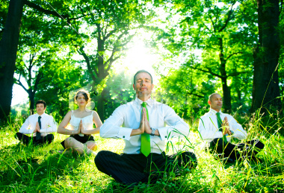


Наши сертифицированные инструктора и опытные психологи проведут занятия в удобное для ваших сотрудников время
С уважением, центр психологии и йоги “Гималаи”
Совершенствуемся вместе!

